Slide 1

Acta de Inicio de Proyecto Presentación Kick Off
Servicios profesionales para el desarrollo e implementación de un sistema para el control y seguimiento de auditoría a impuestos estatales conforme al programa operativo de fiscalización
AUDITORIA

Slide 2
Antecedentes
La Secretaría de Finanzas del poder Ejecutivo del Estado de Oaxaca requiere un servicio especializado para el desarrollo e implementación de un sistema para el control y seguimiento de auditoría a impuestos estatales conforme al programa operativo de fiscalización.
Con base en los anterior, se debe realizar las siguientes actividades:
Análisis
Diseño
Desarrollo

Slide 3
Objetivo
Se requiere la contratación de un servicio profesional especializado que desarrolle e implemente un sistema para el control y seguimiento de auditoría a impuestos estatales conforme al programa operativo de fiscalización.

Slide 4
Alcance
Del análisis realizado se deberán desarrollar los insumos de análisis y diseño, en alineación a los estándares tecnológicos definidos por la Dirección General de Tecnologías e Innovación Digital de los siguientes módulos:
Módulo de registro del contribuyente. elaboración de propuestas, y generación de propuestas de manera física.
Módulo de Autorización de Comité de Programación por medios electrónicos.
Módulo del Área Operativa
Módulo de Control y Seguimiento
Módulo de Procedimiento a Revisión
Módulo de Dictámenes
Módulo de Consultas y Reportes
Módulo de Administrador de Usuarios
Módulo de Administradores

Slide 5
Secuencia de Análisis
Contexto y Propósito
Areas y roles involucrados
Proceso
Inicio – primer paso
Fin – último paso
Pasos intermedos
Interelaciones y PreReqs
Evento
Detonante, para que inicie el proceso
Insumos
Entradas
Proveedores de entradas
Mapa as-is / to-be
Requerimientos
Casos de uso
Resultados
Salidas
Clientes, quién recibe la salida
Reglas y Políticas
Condiciones
Plazos
Restricciones
Métricas

Slide 6
Visión del Proyecto
Operación de
Sistemas y
Tecnología de Información
Gestión
Toma de Decisiones
Política de
Recaudación
Operación
Población

Slide 7
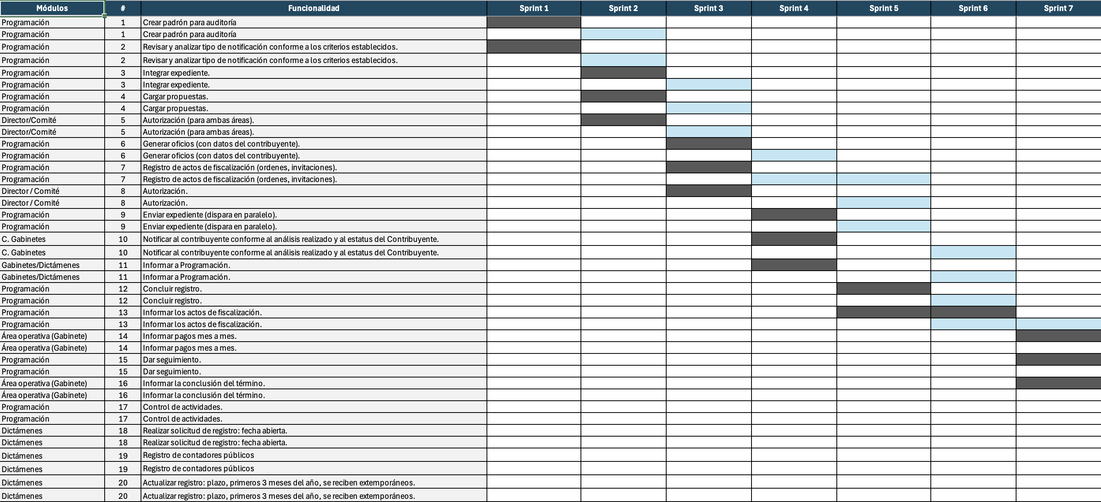
Calendario General

Slide 8
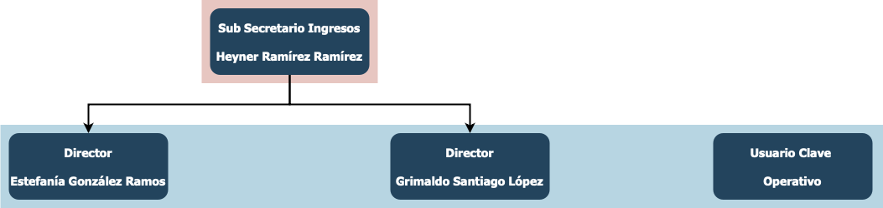
Organigrama de Proyecto - Cliente
Nombre | Rol | Correo
Heyner Ramírez Ramírez | Sub Secretario Ingresos
Estefania González Ramos | Director
Grimaldo Santiago López | Director

Slide 9
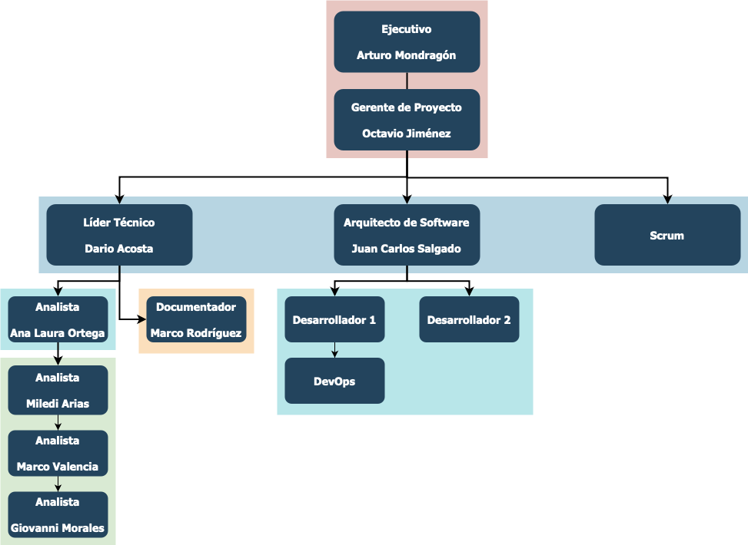
Organigrama de Proyecto - Proveedor
Nombre | Rol | Correo
Arturo Mondragón | Ejecutivo | arturo.mondragon@nidumtech.mx
Octavio Jiménez | Gerente de Proyecto | octavio.jimenez@nidumtech.mx
Dario Acosta | Líder Técnico | dario.acosta@nidumtech.mx
Juan Carlos Salgado | Arquitecto de Software | juan.salgado@nidumtech.mx
Ana Laura Ortega | Analista | ana.ortega@nidumtech.mx
Miledi Arias | Analista | miledi.arias@nidumtech.mx
Marco Valencia | Analista | marco.valencia@nidumtech.mx
Giovanni Morales | Analista | giovanni.morales@nidumtech.mx
Marco Rodríguez | Documentador | marco.rodriguez@nidumtech.mx

Slide 10
Firmas y aprobaciones de conformidad
Responsable / Rol / Puesto / Organización | Fecha | Firma
Nombre y Apellidos Rol / Puesto Unidad | DD/MM/AAAA
Nombre y Apellidos Rol / Puesto Unidad | DD/MM/AAAA

Slide 11

@nidumtech.mx

